Slide 1
CLOUD COMPUTING
Изготвили: Енчо Белезирев, Никола Попов, Георги Лулчев
спец. Информатика

Slide 2
Съдържание
Обща информация
Характеристики
Модели на доставка
Инфраструктура като услуга (IaaS)
Платформа като услуга(PaaS)
Софтуер като услуга(SaaS)
Deployment models
Частен cloud
Публичен cloud
Хибриден cloud
Общностен cloud
Сигурност
Известни Cloud доставчици

Slide 3
Обща информация

Slide 4
Обща информация

Slide 5
Характеристики
Гъвкавост
Цена
Независимост от устройства и местоположение
Поддръжка
Производителност
Продуктивност
Надеждност
Еластичност и мащабируемост

Slide 6
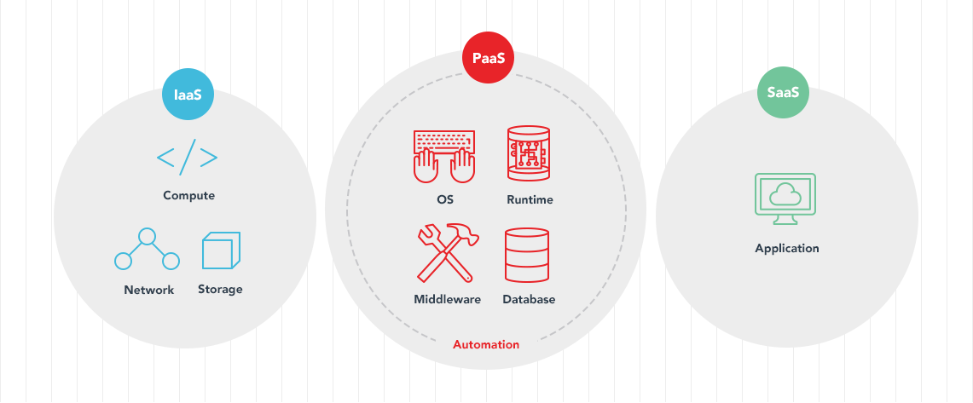
Модели на доставка

Slide 7
Инфраструктура като услуга (IaaS)
Основни компоненти:
Виртуални машини
Сървъри
Място за съхранение на информация
Load-balancers
Мрежови достъп

Slide 8
Инфраструктура като услуга (IaaS)
Предимства:
Мащабируемост без забавяне при разширяване на ресурсите
Няма нужда от допълнителна инвестиция в хардуер
Клиентът използва това, за което платил
Независимост от локацията
Високо ниво на сигурност
No single point of failure

Slide 9
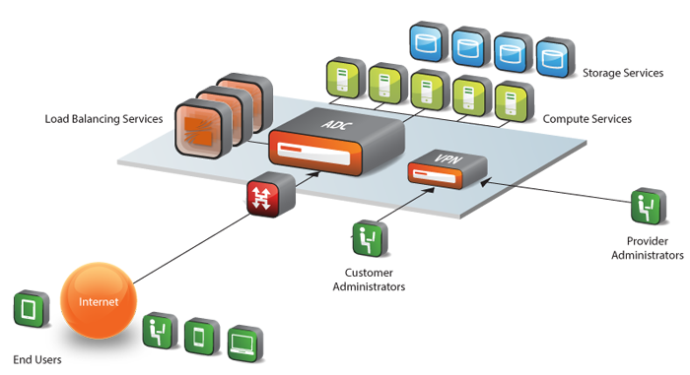
Инфраструктура като услуга (IaaS)

Slide 10
Платформа като услуга(PaaS)
Основни компоненти:
Виртуални машини
Сървъри
Място за съхранение на информация
Load-balancers
Мрежови достъп

Slide 11
Платформа като услуга(PaaS)
Предимства:
Мащабируемост без забавяне при разширяване на ресурсите
Няма нужда от допълнителна инвестиция в хардуер
Клиентът използва това, за което платил
Независимост от локацията
Високо ниво на сигурност
No single point of failure

Slide 12
Платформа като услуга(PaaS)

